Slide 1




ПОРТФОЛІО асистента вчителя з інклюзивним навчанням
Новозаводської ЗОШ І-ІІІ ступенів Пулинської селищної ради
Житомирського району Житомирської області
КОРНІЙЧУК ВАЛЕНТИНИ ФЕЛІКСІВНИ

Slide 2
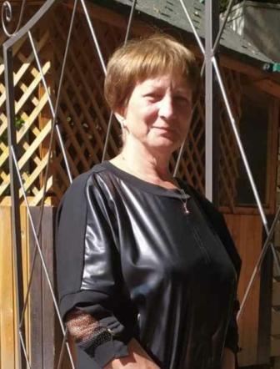
КОРНІЙЧУК ВАЛЕНТИНА ФЕЛІКСІВНА асистент вчителя загальноосвітнього навчального закладу з інклюзивним навчанням
Дата народження: 02.01.1961 р.
Освіта: вища, Житомирський державний
педагогічний університет
Педагогічний стаж: 32 р.
Категорія:спеціаліст І категорії
Підвищення кваліфікації: 2021, 2022 р.
Тема, над якою працюю: «Соціально-психологічна адаптація дітей з особливими освітніми потребами у шкільному просторі»

Slide 3
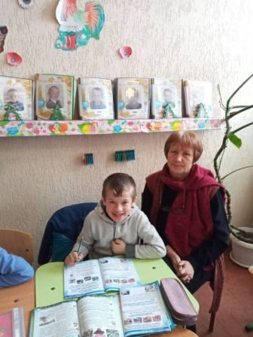

ЖИТТЄВЕ КРЕДО
«Стався до інших так, як хочеш, щоб вони ставилися до тебе»
ПЕДАГОГІЧНЕ КРЕДО
«Любити свого учня всяким: талановитим чи не дуже, веселим чи сумним, спокійним чи непосидючим …Спілкуватися з ним, навчати й радіти, бо учень це свято, яке триває доти, поки ти є разом із ним»

Slide 4
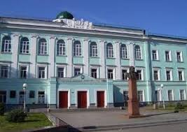

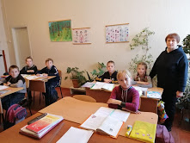

Освіта
У 1984 р. закінчила філологічний факультет Житомирського державного педагогічного інституту
імені Івана Франка
З 1984 р. - учитель української мови та літератури у Гутоюстинівській ЗОШ І –ІІ ступенів

Slide 5
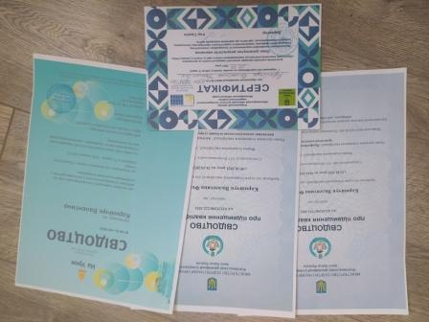
ПРОФЕСІЙНЕ ЗРОСТАННЯ
Підвищення кваліфікації

Slide 6

СТИЛЬ РОБОТИ
Працювати на здобувача освіти
Розкривати потенціал дитини
Створювати ситуацію успіху
Прислуховуватися до думки здобувача освіти
Не нев’язувати своїх ідей
Вчити дітей самостійності, відповідальності, самоконтролю
Доброта + суворість + справедливість = позитивний результат

Slide 7
ПРАВИЛА ПЕДАГОГІЧНОЇ МАЙСТЕРНОСТІ
Ніколи не зупинятись на досягнутому
Займатись самоосвітою
Ділитись з дітьми своїм досвідом
Намагатися бути прикладом для дітей в усьому
Відповідати сучасності та змінам у системі реформування освіти

Slide 8
Тема самоосвіти
«Соціально-психологічна адаптація дітей з особливими освітніми потребами у шкільному просторі»
Актуальність теми
Інтеграція дітей з порушеннями психофізичного розвитку в шкільний простір становить складну проблему, адже саме лише перебування дитини у широкому соціумі – це ще не запорука її успішного навчання та соціалізації. Кінцевий результат значною мірою залежить від того, які умови для цього створені, а також від наполегливої та цілеспрямованої роботи всіх учасників навчально-виховного процесу та команди психолого-педагогічного супроводу.

Slide 9


«Соціально-психологічна адаптація дітей з особливими освітніми потребами у шкільному просторі»
Завдання
забезпечення соціальної взаємодії дітей з особливими потребами та їхніх однолітків та залучення дітей з особливими потребами до участі в різноманітних конкурсах, спортивних заходах, активних іграх, екскурсіях, в святкуванні Днів народжень, шкільних свят тощо;
налагодження співпраці учнів з особливими потребами з колективом фахівців загальноосвітнього закладу, що здійснюється завдяки діалогу у спілкуванні, партнерства та рівності усіх сторін (визнання з боку шкільних фахівців будь-яких досягнень дитини та її підтримка в разі певних невдач);
формування ефективних форм спілкування дітей з особливими потребами з членами їх сімей (надання допомоги сім’ям у вирішенні питань навчання і виховання дітей та залучення членів родин до різних форм роботи в класі та школі).

Slide 10
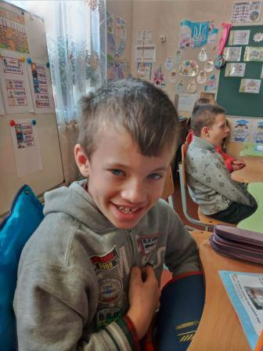
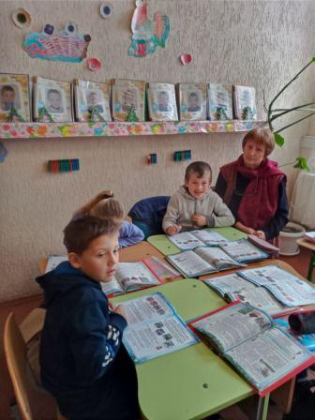
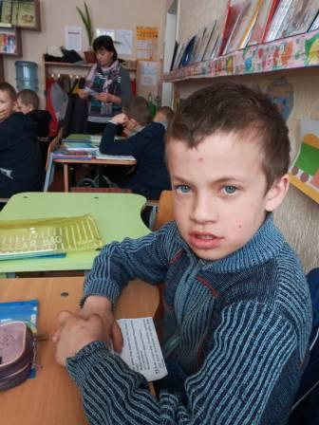
Напрямки процесу соціалізації
Створення позитивної Я-концепції, орієнтуючи на сильні сторони дитини з ООП;
розвиток інтелектуальної, мовленнєвої, емоційної сфер;
адаптація в колективі однолітків, залучення дитини до колективу.

Slide 11
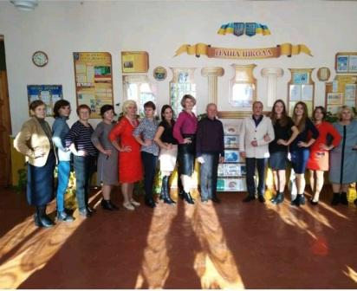
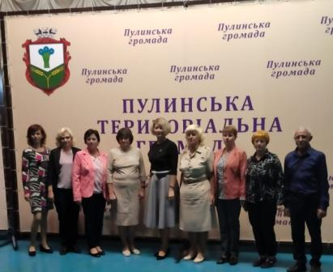
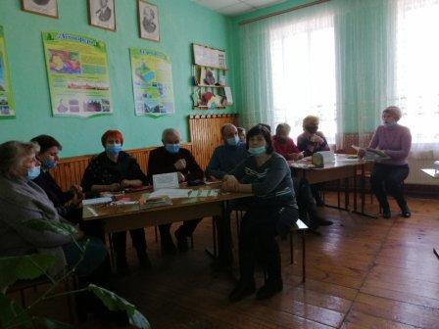
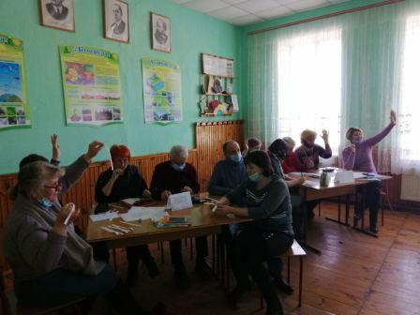
УЧАСТЬ У МЕТОДИЧНІЙ РОБОТІ ШКОЛИ

Slide 12

«Наші діти - це наша старість. Правильне виховання - це наша щаслива старість, погане виховання - це наше майбутнє горе, це наші сльози, це наша провина перед іншими людьми.»
Антон Семенович Макаренко
Дякую за увагу!

